Slide 1
Lenguajes Formales y Autómatas
Clase 19 – Gramáticas Libres de Contexto – Formas Normales

Slide 2
Agenda
Definición de Modelo o Forma Estándar
Eliminando símbolos no útiles
Eliminando símbolos no alcanzables
Eliminando producciones épsilon
Eliminación de producciones unitarias

Slide 3
La Forma Estándar
1

Slide 4
Definición
Se busca establecer las restricciones para que la gramática sea funcional (árboles de derivación que no son tan sencillos o tan complejos) .
Esta nueva gramática debe ser capaz de producir un lenguaje independiente del contexto que cumpla las restricciones establecidas.
La forma normal encuentra la gramática con las producciones necesarias para generar un Lenguaje Independiente del Contexto en el que cada símbolo es funcional.

Slide 5
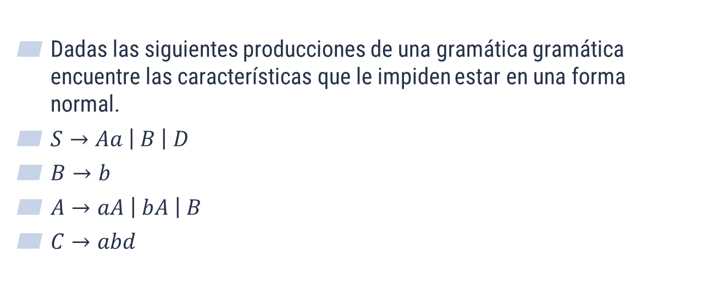
Ejemplo definición de forma normal
Dadas las siguientes producciones de una gramática gramática encuentre las características que le impiden estar en una forma normal.
$S→Aa \left| B \right| D$
$B→b$
$A→aA \left| bA \right| B$
$C→abd$

Slide 6
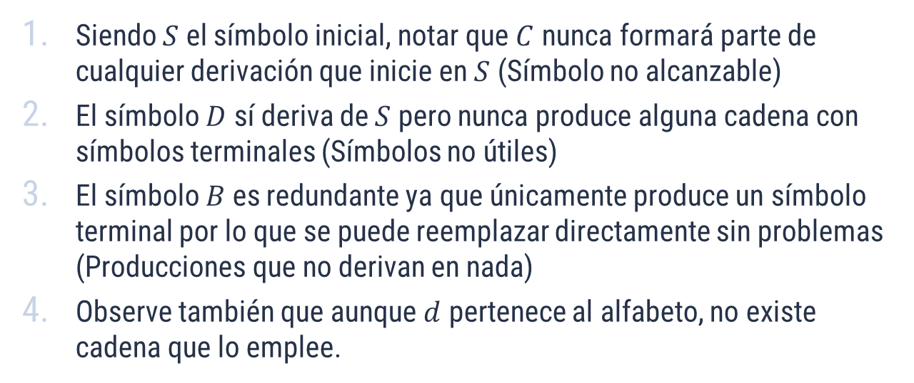
Ejemplo definición de forma normal
Siendo $S$ el símbolo inicial, notar que $C$ nunca formará parte de cualquier derivación que inicie en $S$ (Símbolo no alcanzable)
El símbolo $D$ sí deriva de $S$ pero nunca produce alguna cadena con símbolos terminales (Símbolos no útiles)
El símbolo $B$ es redundante ya que únicamente produce un símbolo terminal por lo que se puede reemplazar directamente sin problemas (Producciones que no derivan en nada)
Observe también que aunque $d$ pertenece al alfabeto, no existe cadena que lo emplee.

Slide 7
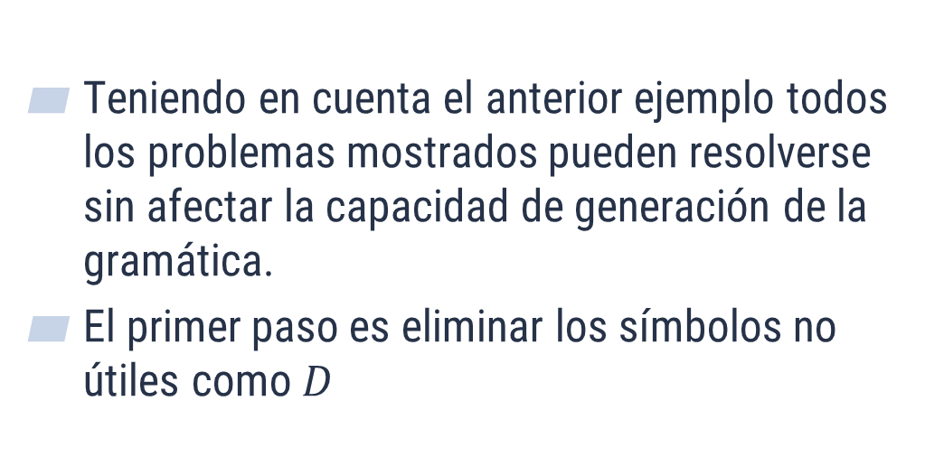
Creación de la forma normal
Teniendo en cuenta el anterior ejemplo todos los problemas mostrados pueden resolverse sin afectar la capacidad de generación de la gramática.
El primer paso es eliminar los símbolos no útiles como $D$

Slide 8
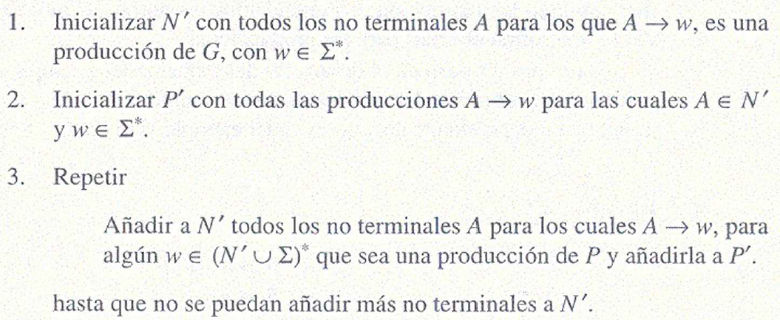
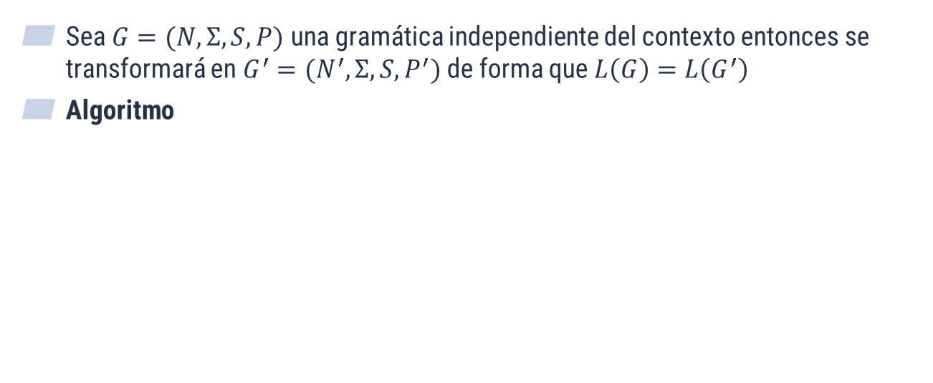
Eliminar símbolos no útiles
Sea $G=(N,Σ,S,P)$ una gramática independiente del contexto entonces se transformará en $G^{′}=(N^{′},Σ,S,P^{′})$ de forma que $L\left(G\right)=L\left(G^{′}\right)$
Algoritmo

Slide 9
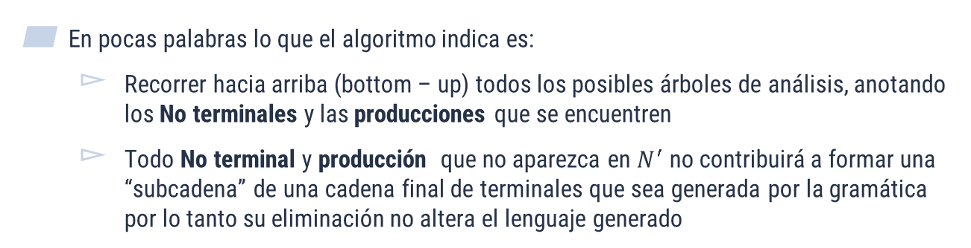
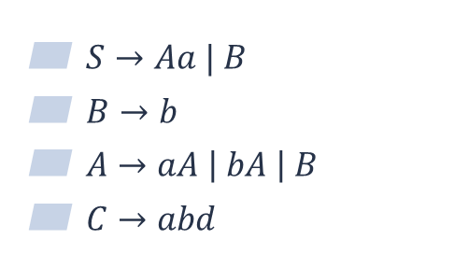
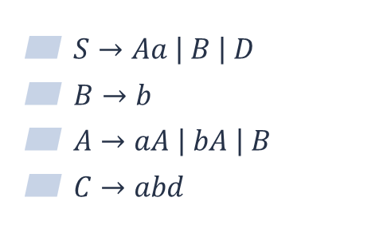
Eliminar símbolos no útiles
En pocas palabras lo que el algoritmo indica es:
Recorrer hacia arriba (bottom – up) todos los posibles árboles de análisis, anotando los No terminales y las producciones que se encuentren
Todo No terminal y producción que no aparezca en $N^{′}$ no contribuirá a formar una “subcadena” de una cadena final de terminales que sea generada por la gramática por lo tanto su eliminación no altera el lenguaje generado
$S→Aa \left| B \right| D$
$B→b$
$A→aA \left| bA \right| B$
$C→abd$
$S→Aa | B$
$B→b$
$A→aA \left| bA \right| B$
$C→abd$

Slide 10
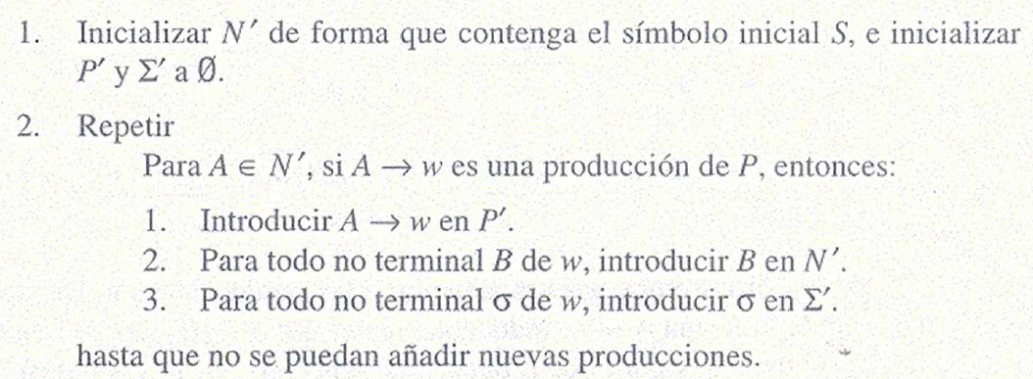
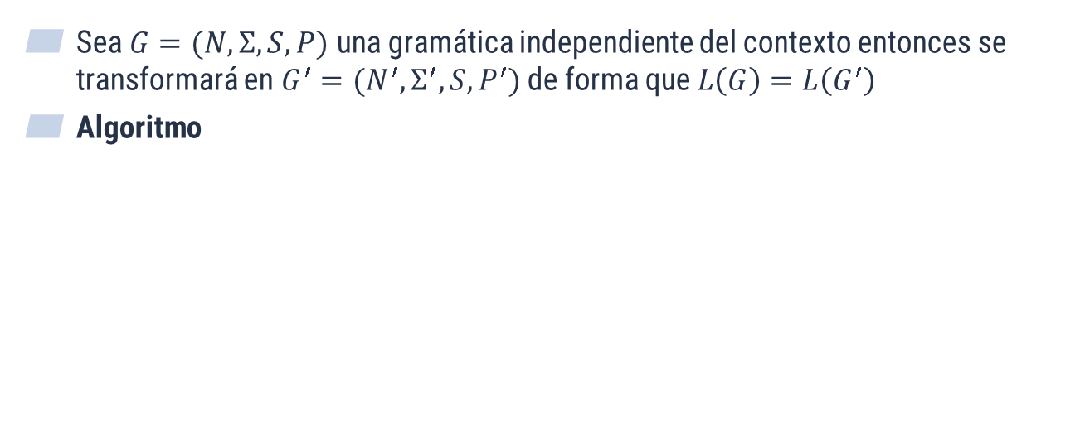
Eliminar símbolos no alcanzables
Sea $G=(N,Σ,S,P)$ una gramática independiente del contexto entonces se transformará en $G^{′}=(N^{′},Σ^{′},S,P^{′})$ de forma que $L\left(G\right)=L\left(G^{′}\right)$
Algoritmo

Slide 11
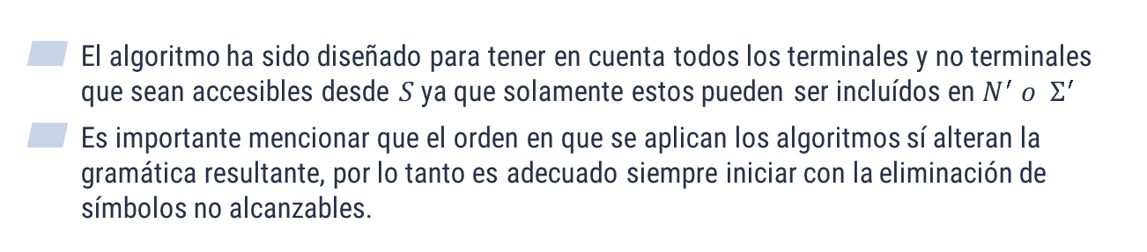
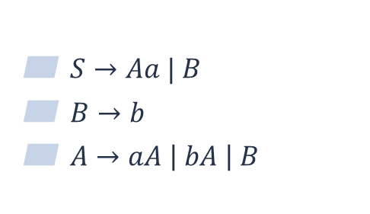

Eliminar símbolos no útiles
El algoritmo ha sido diseñado para tener en cuenta todos los terminales y no terminales que sean accesibles desde $S$ ya que solamente estos pueden ser incluídos en $N^{′} o { Σ}^{′}$
Es importante mencionar que el orden en que se aplican los algoritmos sí alteran la gramática resultante, por lo tanto es adecuado siempre iniciar con la eliminación de símbolos no alcanzables.
$S→Aa | B$
$B→b$
$A→aA \left| bA \right| B$
$C→abd$
$S→Aa | B$
$B→b$
$A→aA \left| bA \right| B$

Slide 12
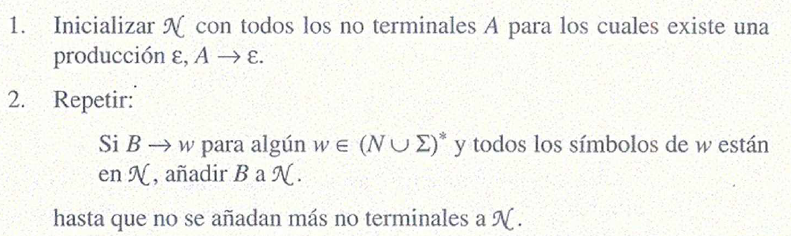
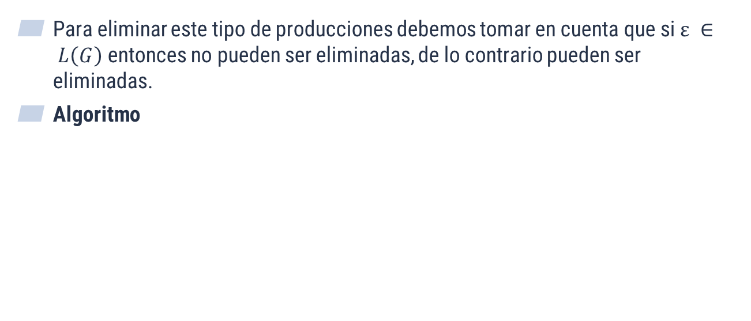
Eliminar producciones épsilon
Para eliminar este tipo de producciones debemos tomar en cuenta que si $ε ∈ L\left(G\right)$ entonces no pueden ser eliminadas, de lo contrario pueden ser eliminadas.
Algoritmo

Slide 13
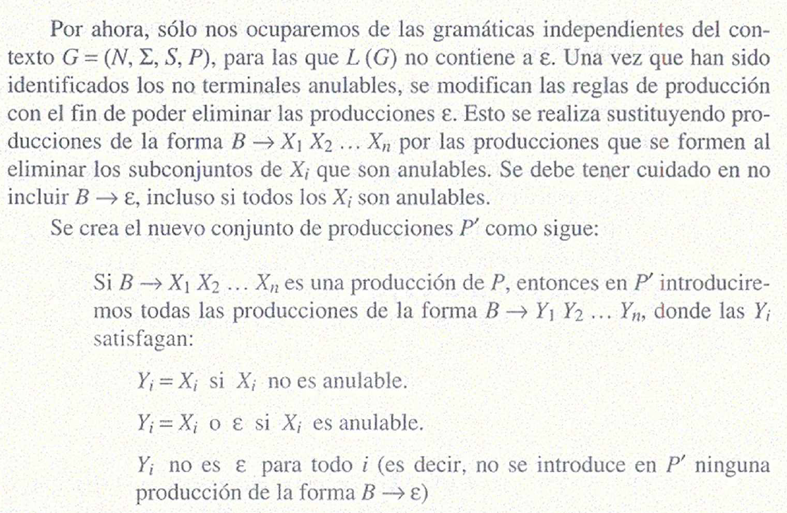
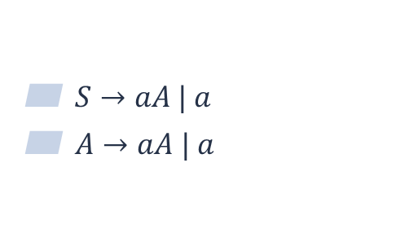
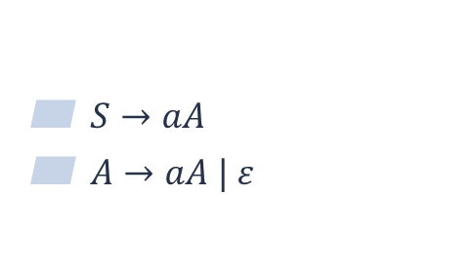
Eliminar símbolos no útiles
$S→aA$
$A→aA | ε$
$S→aA | a$
$A→aA | a$

Slide 14
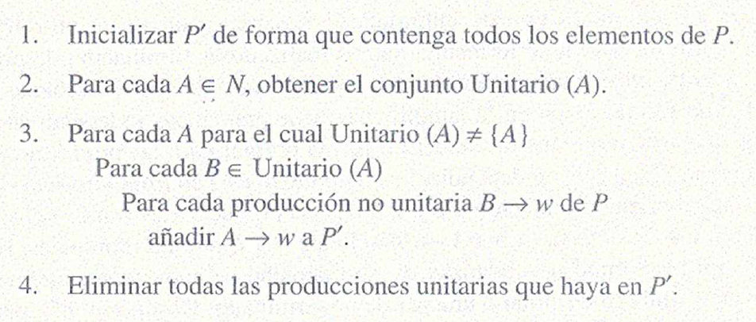
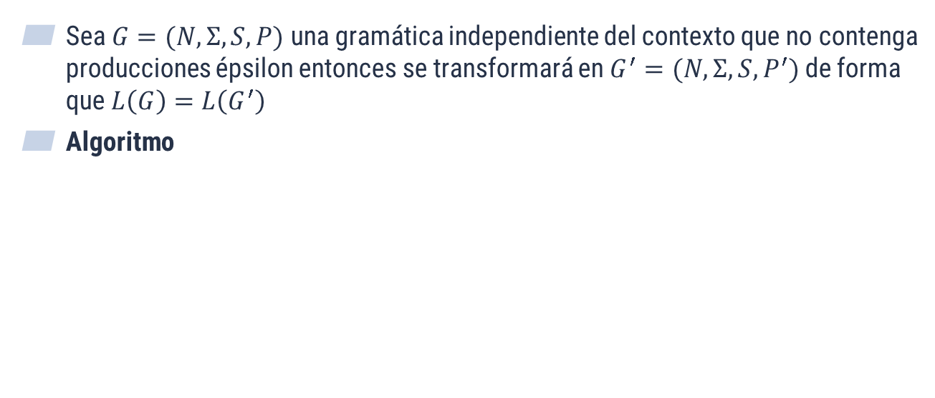
Eliminar producciones unitarias
Sea $G=(N,Σ,S,P)$ una gramática independiente del contexto que no contenga producciones épsilon entonces se transformará en $G^{′}=(N,Σ,S,P^{′})$ de forma que $L\left(G\right)=L\left(G^{′}\right)$
Algoritmo

Slide 15
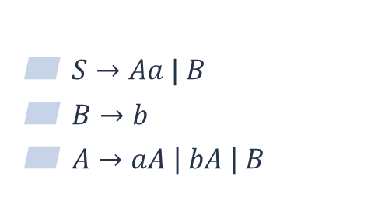
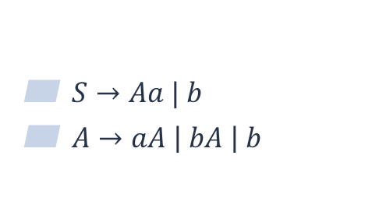
Eliminar símbolos no útiles
El algoritmo genera un listado de los símbolos no terminales a los cuales se puede llegar desde un determinado símbolo no terminal, luego introduce las producciones con los símbolos terminales
$S→Aa | B$
$B→b$
$A→aA \left| bA \right| B$
$S→Aa | b$
$A→aA \left| bA \right| b$

Slide 16
Bibliografía
Obras consultadas
[KELLY] KELL E Y, Dean. Teoría de Autómatas y Lenguajes Formales. Prentice Hall, 1995.

Slide 17
¡Gracias por su atención!
¿Dudas?

